Slide 1


Slide 2



L’intelligence artificielle au cœur de notre projet.
La grosse partie de notre projet est l’IA. Elle est la base de notre création et est là pour faire les prédictions sur la fiabilité des annonces.
Nous allons vous la présenter.
Pour rappelle, ce que nous cherchons à faire est prédire la fiabilité d’une annonce sur des sites de particulier à particulier.
Notes:
La grosse partie de notre projet est l’IA. Elle est la base de notre création et est là pour faire les prédiction sur la fiabilité des annonces.
Nous allons vous la présenter.

Slide 3



A quoi servira cette intelligence artificielle ?
Occurrence ?
Cohérence ?
Le but de notre IA est de réussir à déterminer le pourcentage de fiabilité d’une annonce. Pour cela, on va utiliser dans notre IA des critères comme la cohérence du titre ou alors l’occurrence de cette annonce sur le net.
100% FIABLE!

Slide 4
A quoi servira cette intelligence artificielle ?
Avant de pouvoir faire une prédiction avec un model d’intelligence artificielle, il faut entrainer ce même model.
Pour cela, nous avons besoin de données. Cela permettra au model d’apprendre comment déterminer un pourcentage de fiabilité.
En générale, cela se passe comme ça :
On récupère un jeu de donnée d’annonce
Ce jeu de donnée est déjà classé (par pourcentage de fiabilité)
Le model étudie ce jeu de donnée pour pouvoir reconnaitre par la suite tout seul un pourcentage de fiabilité.
50% FIABLE!
100% FIABLE!
0% FIABLE!
apprentissage
100% FIABLE!
80% FIABLE!
model
50% FIABLE!
10% FIABLE!

Slide 5
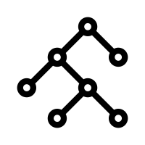
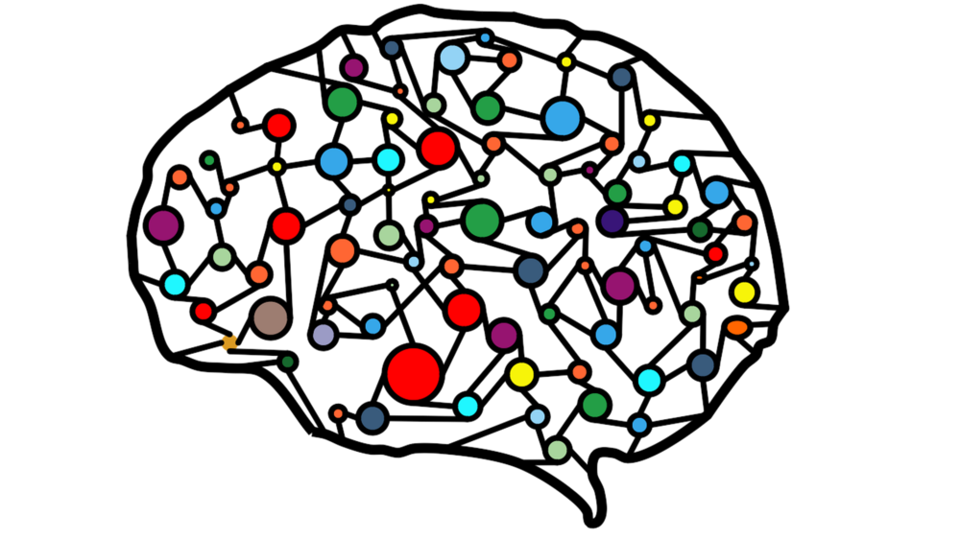
Quels types d’apprentissage existe-t-il ?
Il existe deux grande branche d’apprentissage.
Les arbres de décision et les réseau de neurones. Nous avons choisi de travailler avec les arbre de décision. Plus précisément avec un algorithme appelé Forêt Aléatoire.
Arbre de décision
Réseau de neurone

Slide 6

Algorithme de forêt aléatoire, une question de nombre de données.
Si nous utilisons un algorithme comme celui-ci et non un réseau de neurone, c’est par ce que les réseaux de neurones demande beaucoup plus de données. Celui-ci nous permet de pouvoir prédire aux mieux avec des données moindres. En effet, dans notre contexte, nous n’avons pas accès à énormément de données.
Notes:
Si nous utilisons un algorithme comme celui-ci et non un réseau de neurone, c’est par ce que les réseaux de neurones demande beaucoup plus de données. Celui-ci nous permet de pouvoir prédire aux mieux avec des données moindres.

Slide 7
Exemple d’un arbre de décision.
Beau temps
Oui
Non
Un arbre de décision nous permet, comme son nom l’indique, de prendre une décision.
Prenons cet exemple. Nous voulons savoir si nous allons diner au parc ou à la maison.
Plusieurs critères rentrent en compte.
Fait il beau ?
Sommes nous en confinement ?
Mes amis sont ils disponibles ?
Ainsi, nous pouvons finalement prendre une décision.
Confinement
Oui
Non
Maison
Amis disponibles
Oui
Non
Maison
Parc
Maison

Slide 8
Réduire les erreurs de prévision.
Forêt aléatoire
Le principe de la forêt aléatoire est de faire la moyenne des prévisions de plusieurs modèles (de plusieurs arbres) indépendants pour réduire la variance et donc l’erreur de prévision.
Arbre de décision final
Notes:
Le principe du random forest est de faire la moyenne des prévisions de plusieurs modèles (de plusieurs arbres) indépendants pour réduire la variance et donc l’erreur de prévision.

Slide 9
Mais comment construire un arbre dans notre cas?
Annonce cohérente
Les forêts aléatoires ajoutent de l’aléa au niveau des variables. Pour chaque arbre de la forêt, on sélectionne un échantillon de critère de décision (dans notre cas l’occurrence de l’annonce sur le net, la cohérence de l’annonce…) et à chaque étape, la construction des possibilités d’une décision se fait sur un sous-ensemble de critère tirées aléatoirement.
Chaque arbre n’est pas systématiquement composé de tout nos paramètres d’entré.
On se retrouve donc avec plusieurs arbres et donc des chemin de prédictions différents. Dans notre cas, le pourcentage de fiabilité de l’annonce.
Oui
Non
Occurrence
De l’annonce
Sur le net
>1000
<1000
15%
…
80%
15%
50%
Exemple de construction d’un seul arbre avec pour résultat le pourcentage de fiabilité en fonction de critères de choix.
Notes:
Les forêts aléatoires ajoutent de l’aléa au niveau des variables. Pour chaque arbre on sélectionne un échantillon de données d’entrée (dans notre cas l’occurrence de l’image sur le net, la cohérence du titre…) et à chaque étape, la construction d’un nœud de l’arbre se fait sur un sous-ensemble de paramètre d’entrée tirées aléatoirement, donc chaque arbre n’est pas systématiquement composé de tout nos parametre d’entré..
On se retrouve donc avec plusieurs arbres et donc des prédictions différentes. Dans notre cas, le pourcentage de fiabilité de l’annonce.
Cet arbre n’est qu’un exemple et prend en compte des valeurs aléatoires.

Slide 10
Comment faire une prédiction ?
Titre cohérent
Oui
Non
Quand nous avons notre multitude d’arbre générés et que l’on veut connaitre le pourcentage de fiabilité d’une annonce, il nous suffit juste de faire passer notre annonce dans tout les arbre et enfin, de faire la moyenne de toute les prédictions.
Occurrence
>1000
<1000
Faire la moyenne des prédictions
15%
…
80%
50%
15%
Exemple de prédiction sur un seul arbre
Notes:
Quand nous avons notre multitude d’arbre générés et que l’on veut connaitre le pourcentage de fiabilité d’une annonce, il nous suffit juste de faire passer notre annonce dans tout les arbre et enfin, de faire la moyenne de toute les prédictions.

Slide 11
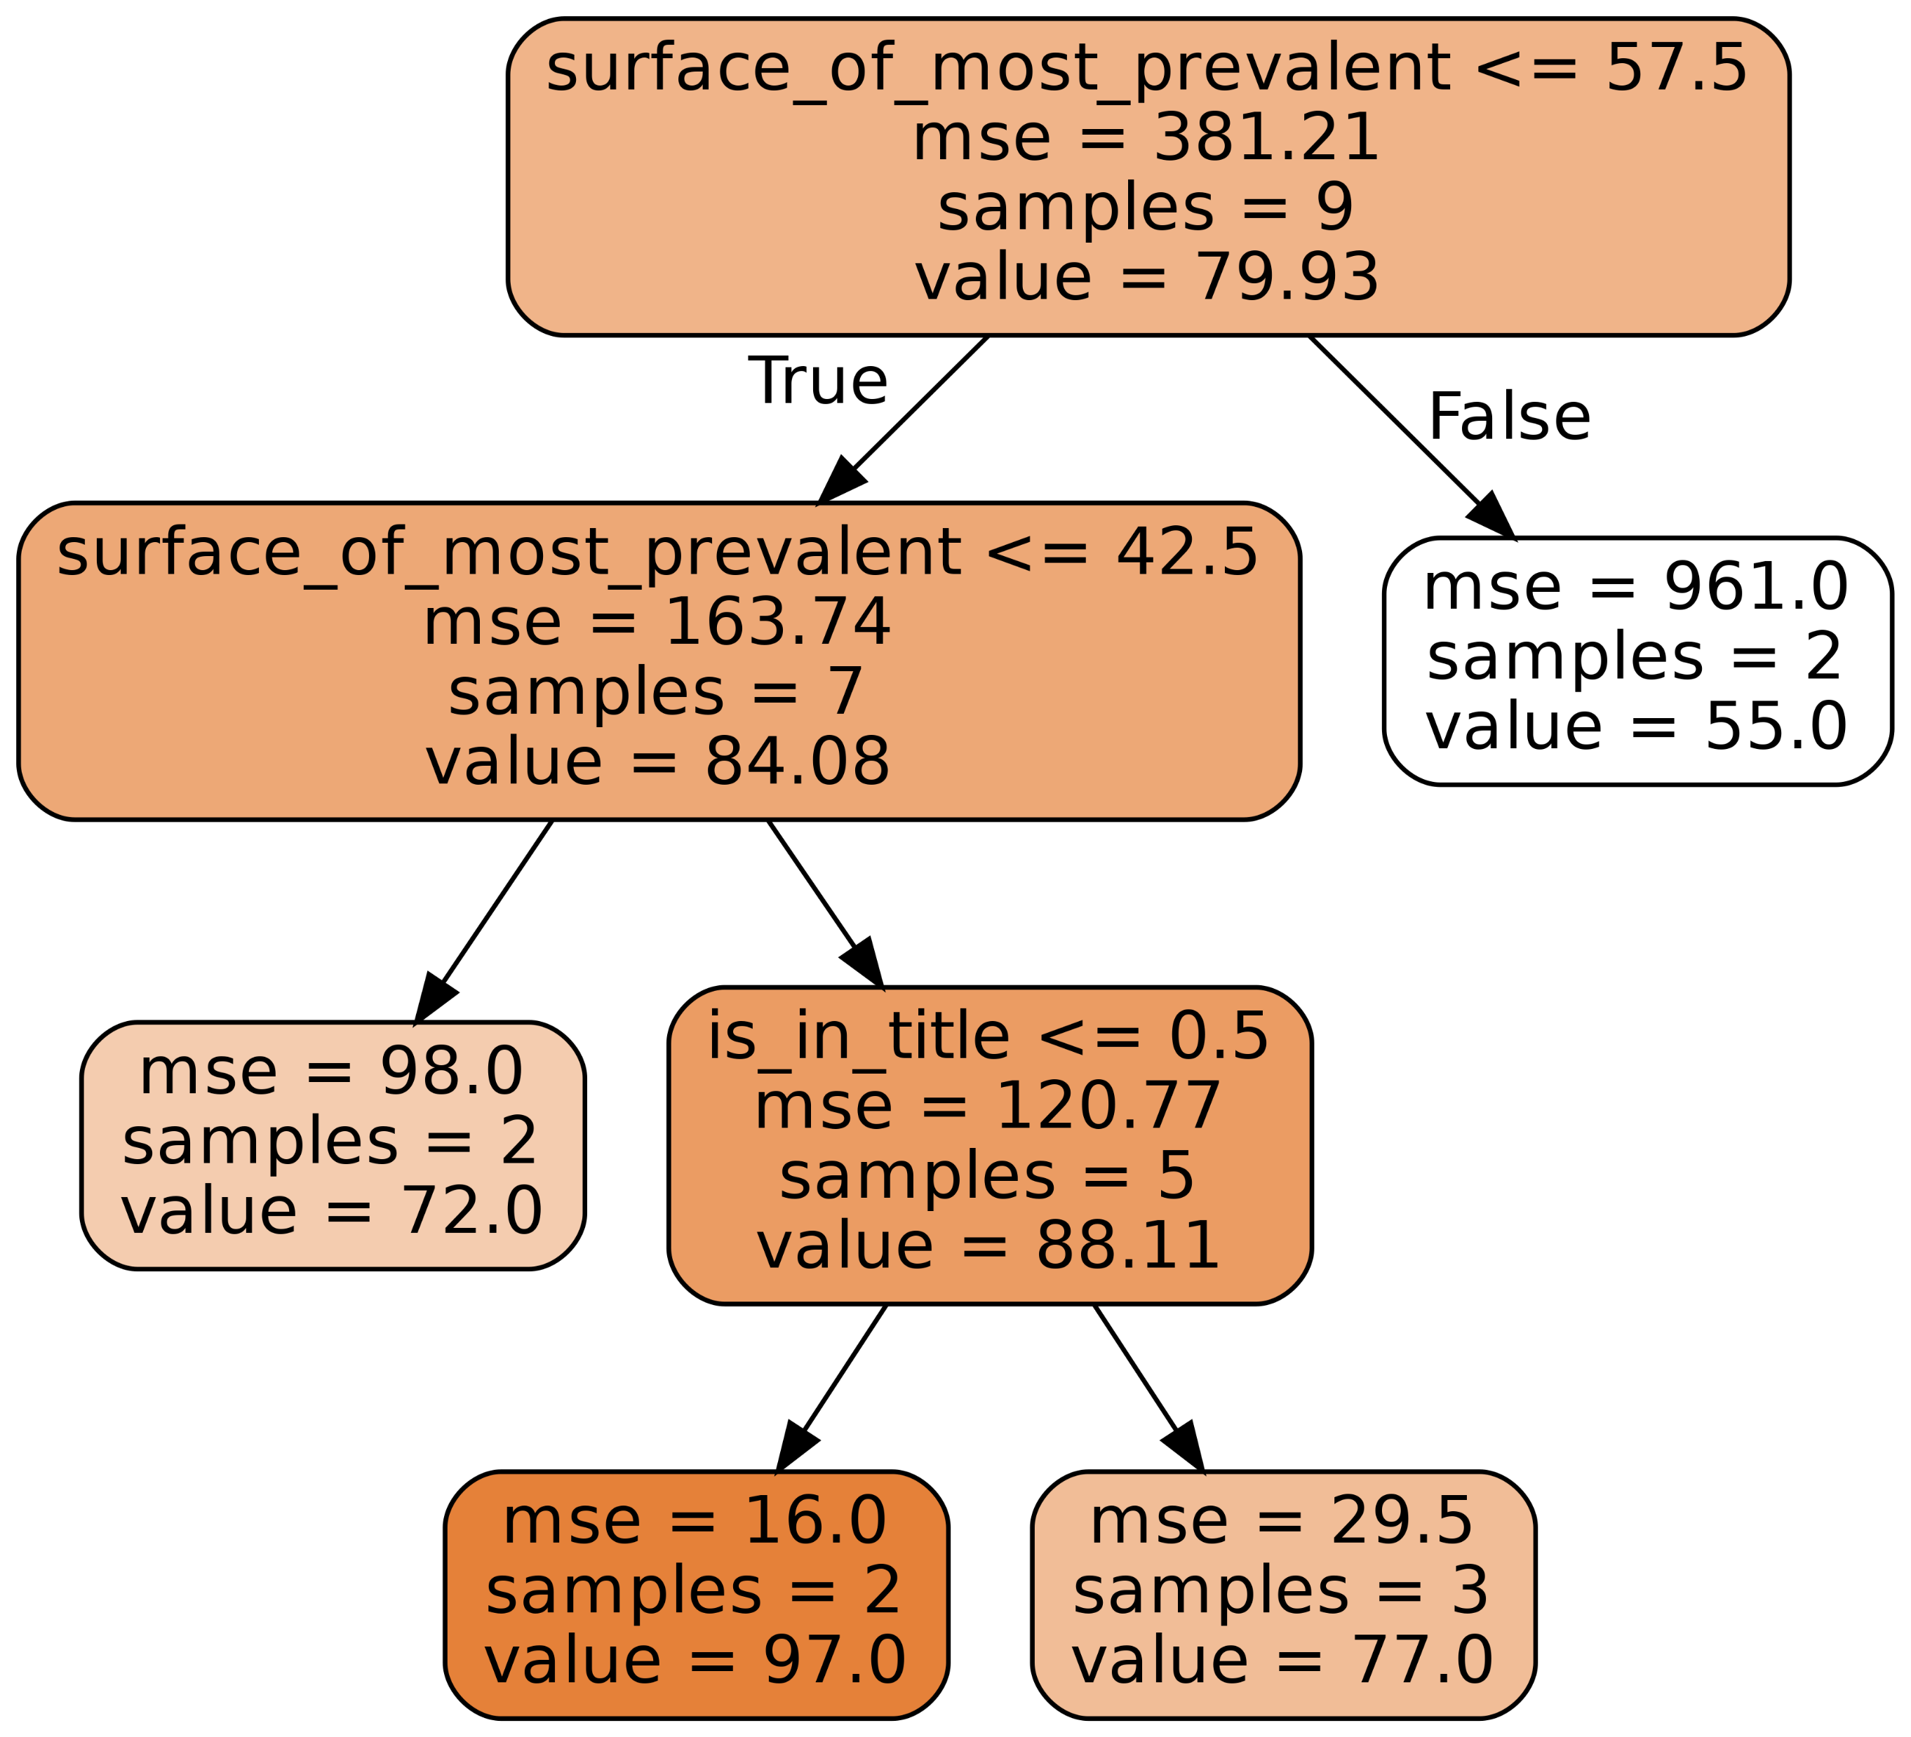
Les résultats.
Nous pouvons voir ici un exemple d’arbre de décision que nous avons généré.
Il n’est pas nécessaire de s’attarder dessus. C’est une représentation très technique de nos résultats
Notes:
Nous pouvons voir ici un exemple d’arbre de décision que nous avons généré.

